Slide 1
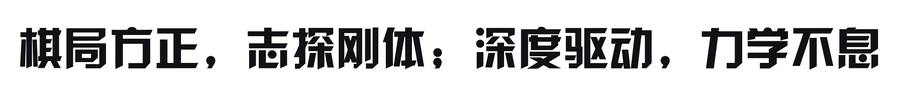
项目汇报
四连杆检测机器人的数据驱动抓物探索
棋局方正志刚体 · 深度探索组
棋局方正，志探刚体；深度驱动，力学不息

Slide 2
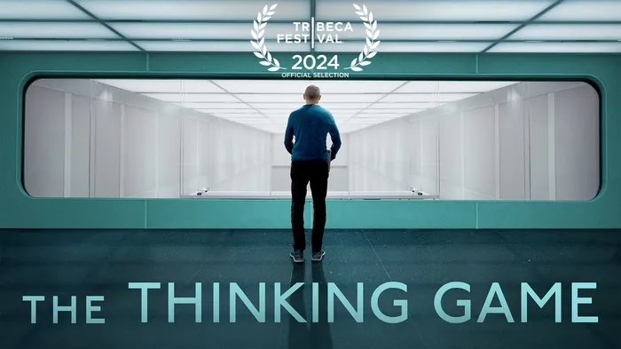
项目起点
From The Thinking Game to Robot Control 从“学会下棋”到“学会运动”
学习的核心不只是计算答案，而是通过反复试错形成策略。
我们的项目尝试把这一思想用于四连杆检测机器人的控制探索。

Slide 3
一
1 模型建立
二
2 静力学演示
三
3 动力学演示
四
4 让机器人学会抓取：深度强化学习控制探索

Slide 4
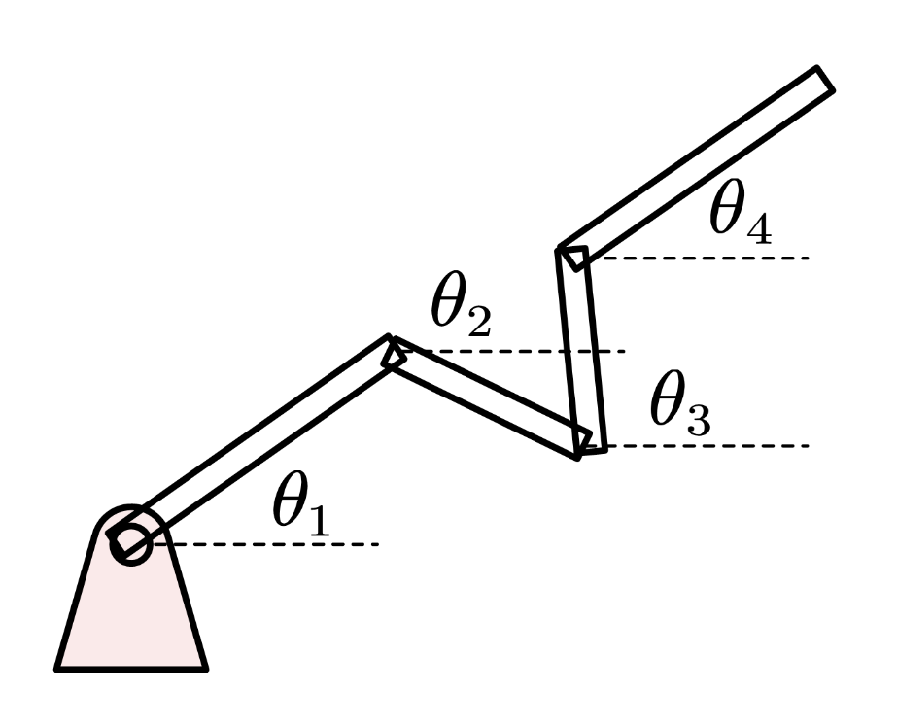
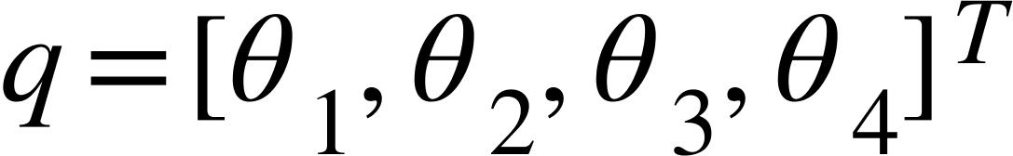
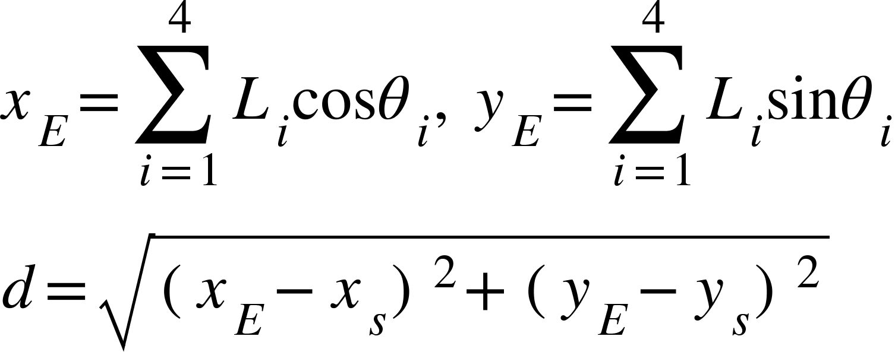
模型建立
1. 研究对象 • 我们把检测机器人看成一个由四个电机驱动的平面机械臂。 • 每个电机控制一个关节转角，末端检测器需要移动到目标点。
2. 模型简化 • 将系统简化为四自由度连杆机构：
• 杆长为L₁， L₂ ， L₃ ， L₄，末端视为集中质量。
3. 几何关系

Slide 5
一
1 模型建立
二
2 静力学演示
三
3 动力学演示
四
4 让机器人学会抓取：深度强化学习控制探索

Slide 6
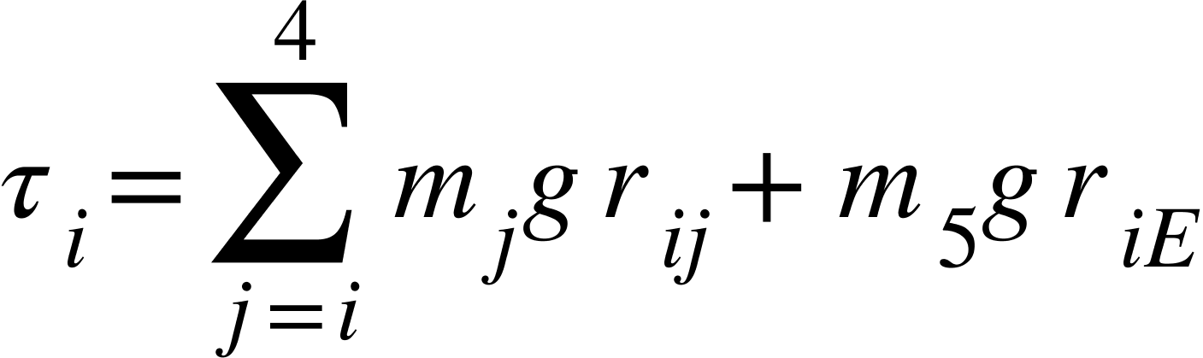
静力学演示
1. 先看静止时的受力
• 给定末端位置，机械臂保持静止。此时不考虑速度和加速度，只考虑重力和末端载荷。我们要算的是：每个关节需要提供多大的静力矩。
2. 关节力矩来自“重量 × 力臂”
• 对第 i 个关节，它后面的杆件和末端载荷都会产生重力矩。离关节越远，力臂越长，需要的力矩越大。
其中，r_{ij} 表示第 j 根杆质心到第 i 个关节的水平力臂，r_{iE} 表示末端载荷到第 i 个关节的水平力臂。
3. 静力学分析的作用
• 它能估计不同姿态下各关节的受力大小。也可以作为后面动力学和控制结果的对照。 简而言之，静力学先告诉我们“哪个关节更吃力”。

Slide 7
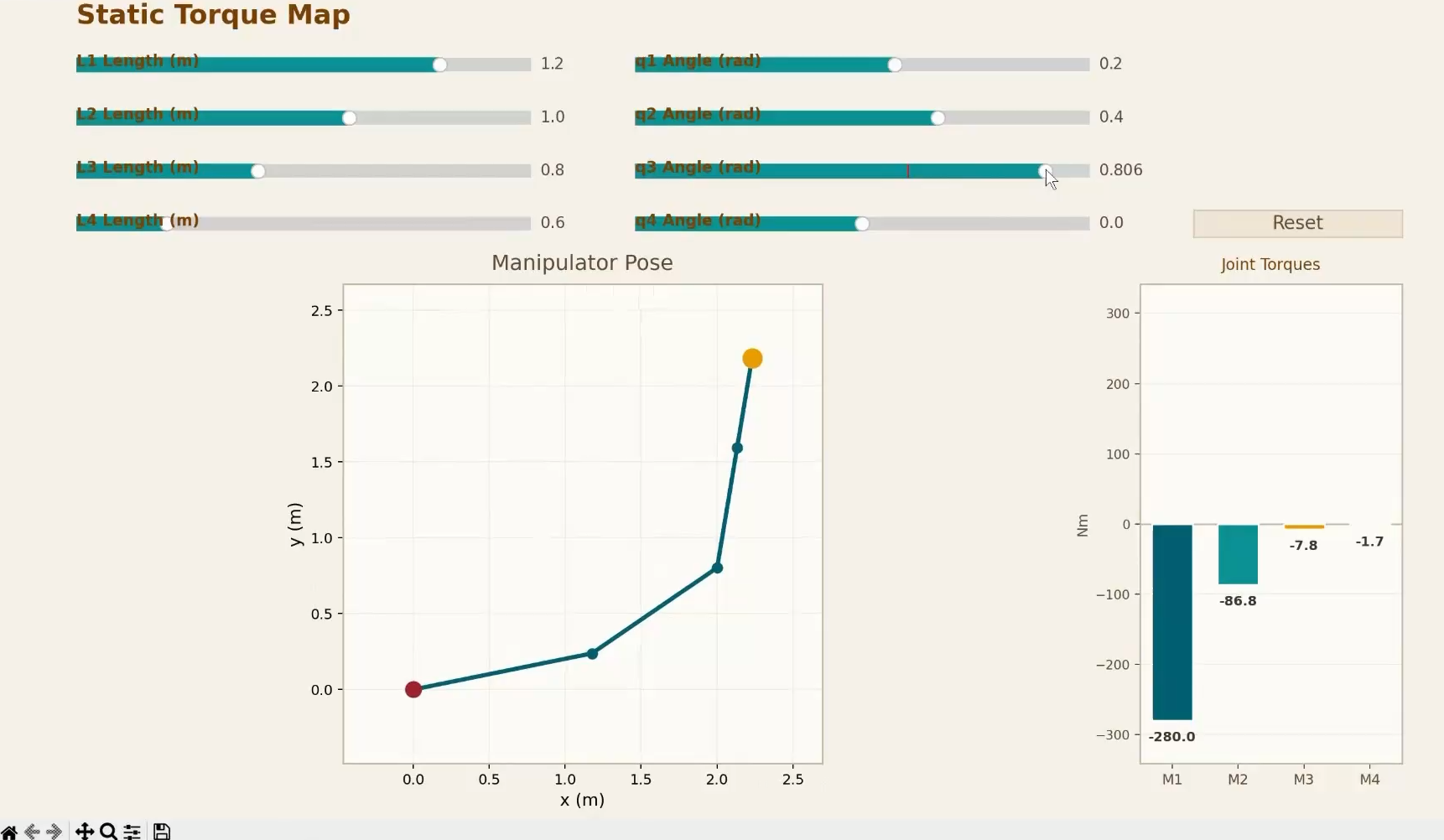
静力学演示

Slide 8
一
1 模型建立
二
2 静力学演示
三
3 动力学演示
四
4 让机器人学会抓取：深度强化学习控制探索

Slide 9

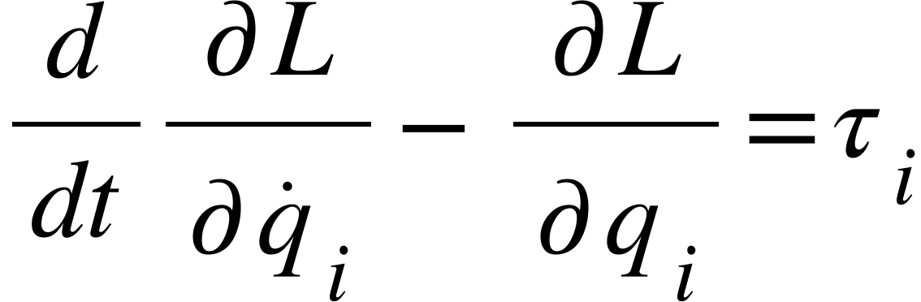
动力学演示——拉格朗日原理视角
1. 换一个角度看系统
达朗贝尔原理从“受力平衡”出发；拉格朗日方法则从系统整体能量出发。
对四连杆机构，我们选取关节角作为广义坐标：
2. 用能量描述运动
系统的动能和势能分别记为：
拉格朗日量为：
再由拉格朗日方程得到关节驱动力矩：

Slide 10
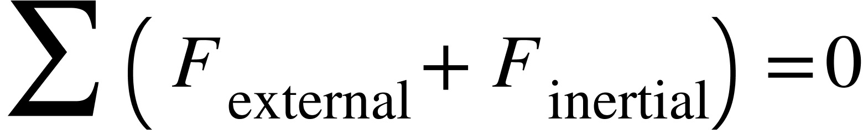
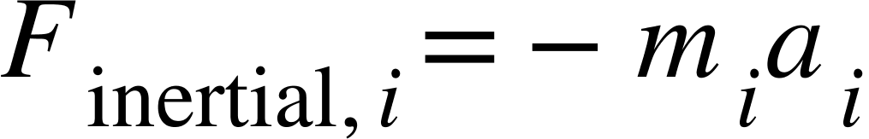
动力学演示——达朗贝尔原理视角
1. 把动力学问题转成“平衡问题” • 达朗贝尔原理的核心是：在真实外力之外，引入惯性力。 • 这样，运动中的机构可以写成一种“动态平衡”：
2. 对每根杆件建立受力关系 • 对四连杆机构，杆件受到重力、关节约束力和惯性力。 • 第 i 根杆件的惯性力可写为：
• 再由力矩平衡求出关节驱动力矩。
3. 两个视角殊途同归 • 达朗贝尔从“力”出发，拉格朗日从“能量”出发。 • 两种方法视角不同，但都在描述同一个四连杆动力学问题。

Slide 11
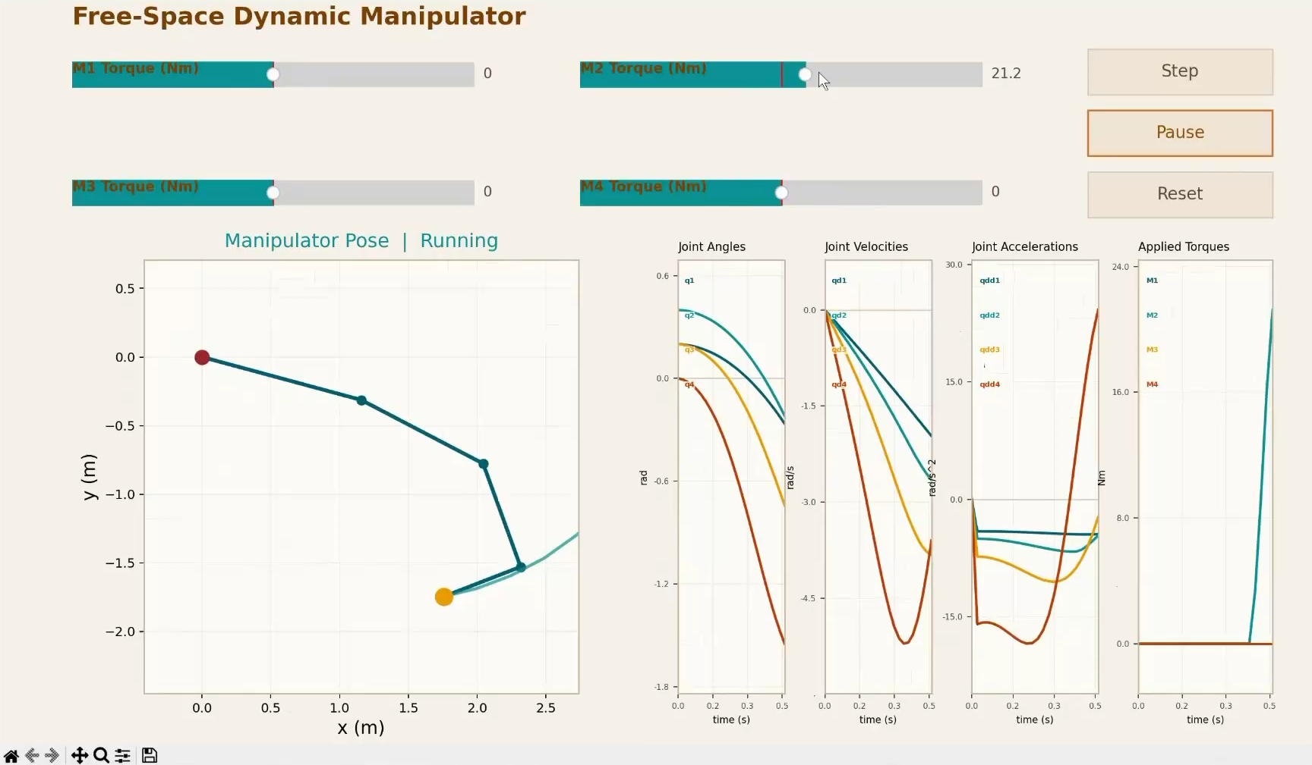
动力学演示

Slide 12
一
1 模型建立
二
2 静力学演示
三
3 动力学演示
四
4 让机器人学会抓取：深度强化学习控制探索

Slide 13
让机器人学会抓取：深度强化学习控制探索
为什么想到强化学习？
The Thinking Game
围棋反复试错
1. 纪录片给我们的启发
《The Thinking Game》让我们看到：AI 不一定是被一步步写好答案，而是可以通过尝试、反馈和修正逐渐形成策略。
2. 回到四连杆检测机器人
我们的机械臂也面临类似问题：它不是只需要算出一个静止姿态，而是要在连续动作中，让末端检测器一步步接近目标点。
3. 因此，我们做了一个小型探索
把四连杆机械臂放进仿真环境中，让它反复尝试不同动作，并根据“是否更接近目标点”获得反馈，逐渐学习一套控制策略。
四连杆机械臂
抓物尝试不同动作
控制目标
赢棋/末端接近终点
强化学习在这里不是替代力学分析，而是基于已有模型的一次控制探索

Slide 14
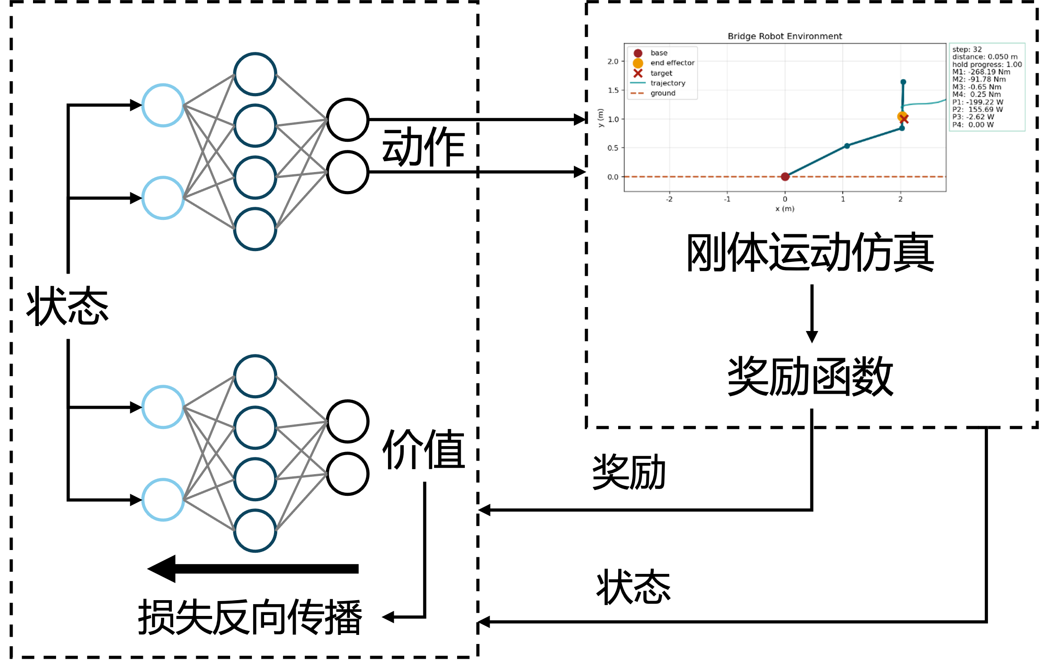
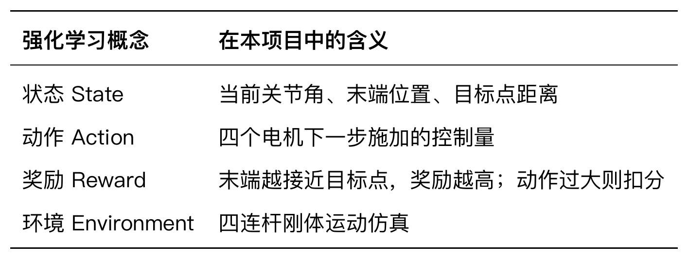
让机器人学会抓取：深度强化学习控制探索
我们怎么把四连杆问题改写成强化学习问题?
1. 环境：四连杆仿真模型
我们先用前面建立的几何和动力学模型，搭建一个简化仿真环境。机械臂每执行一次动作，仿真环境就更新一次姿态和末端位置。
2. 状态、动作、奖励
3. 学习过程
它每次根据当前状态做出动作，环境返回新的位置。经过多次尝试后，逐渐学会让末端靠近目标点。
把机械臂抓物问题转化成“状态—动作—反馈”的学习过程

Slide 15
让机器人学会抓取：深度强化学习控制探索
训练后我们看到了什么结果？
1. 训练早期：仍在探索
50k 次交互时，机器人已经能做出动作，但末端位置还不稳定，距离目标点较远。
2. 训练中期：开始靠近目标
100k 到 200k 次交互后，末端逐渐靠近目标区域，说明奖励反馈开始起作用。
3. 训练后期：形成可用策略
500k 次交互后，机械臂能稳定且快速地接近目标点。
50k次交互
200k次交互
100k次交互
500k交互锤炼出最佳控制策略
训练结果说明这个思路是可行的，但是否合理仍要回到力学模型中检查

Slide 16
总结和感悟
1.我们先把问题讲清楚 我们先把检测机器人简化成四连杆模型，明确关节角、杆长、末端位置和目标点的关系。模型清楚了，后面的分析才有依据。
2. 力学分析是基础 静力学判断哪个关节更吃力；达朗贝尔从受力看运动；拉格朗日从能量看运动。视角不同，但都在解释同一个机械臂问题。
3. 数据驱动是探索 强化学习不是替代理论，而是在仿真模型中反复尝试，学习怎样让末端更接近目标点。
4. AI 是工具，不是答案 AI 可以帮助写代码、整理公式和调试结果，但模型是否合理，最终还要靠力学知识来判断。

